Slide 1
TỰ NHIÊN VÀ XÃ HỘI
HOẠT ĐỘNG SẢN XUẤT NÔNG NGHIỆP
(TIẾT 1)

Slide 2
01
KHỞI ĐỘNG

Slide 3
01
Mẹ em bé đang làm công việc gì?
Mẹ em bé đang đi cày.
02
Em bé đã làm việc gì để giúp mẹ?
Em bé đưa cơm cho mẹ.
03
Theo em, đi cày nói về hoạt động kinh tế nào, nông nghiệp hay công nghiệp?
Bài hát nói về hoạt động nông nghiệp

Slide 4
02
KHÁM PHÁ

Slide 5
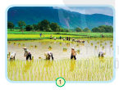
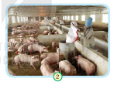
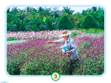
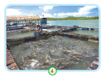
HOẠT ĐỘNG 1:
Thảo luận nhóm đôi, quan sát hình và cho biết:
Chỉ và nói tên các hoạt động sản xuất nông nghiệp trong hình?
01
02
Kể tên các sản phẩm của hoạt động sản xuất nông nghiệp đó?
03
04

Slide 6
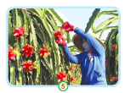
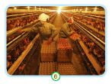
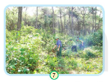
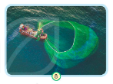
HOẠT ĐỘNG 1:
Thảo luận nhóm đôi, quan sát hình và cho biết:
Chỉ và nói tên các hoạt động sản xuất nông nghiệp trong hình?
05
06
Kể tên các sản phẩm của hoạt động sản xuất nông nghiệp đó?
07
08

Slide 7
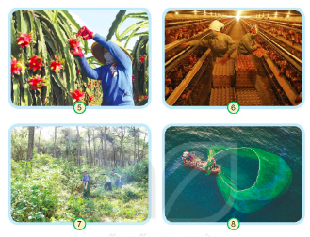
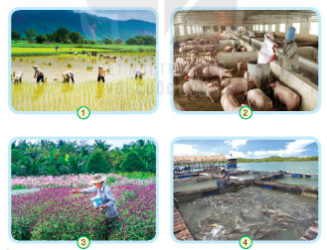


Slide 8
Bức tranh mô tả hoạt động trồng lúa
Sản phẩm của hoạt động trồng lúa là lúa gạo
Bức tranh mô tả hoạt động chăn nuôi gia súc (lợn)
Sản phẩm của hoạt động chăn nuôi gia súc là thịt

Slide 9
Bức tranh mô tả hoạt động trồng và chăm sóc hoa, cây cảnh
Sản phẩm của hoạt động này là hoa, cây cảnh
Bức tranh mô tả hoạt động nuôi cá lồng trên sông, biển
Sản phẩm của hoạt động này là cá

Slide 10
Bức tranh mô tả hoạt động trồng cây ăn quả (thanh long)
Sản phẩm của hoạt động này là quả thanh long
Bức tranh mô tả hoạt động nuôi gà, gia cầm
Sản phẩm của hoạt động này là thịt gà, trứng

Slide 11
Bức tranh mô tả hoạt động chăm sóc rừng (cây keo, cây tràm hoa vàng)
Sản phẩm của hoạt động chăm sóc rừng là gỗ
Bức tranh mô tả hoạt động đánh bắt cá trên biển
Sản phẩm của hoạt động này là hải sản: cá, tôm, mực,…

Slide 12
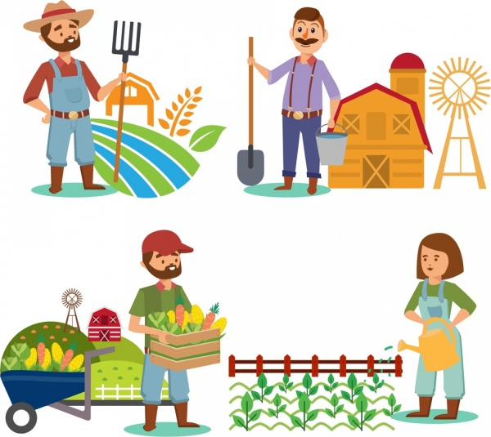
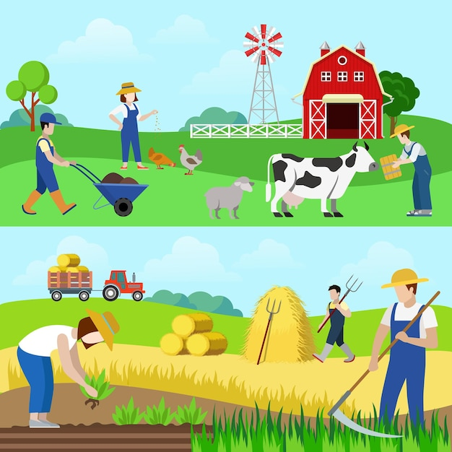
Thảo luận nhóm 4, hãy:
Kể tên một số hoạt động sản xuất nông nghiệp khác mà em biết.
Nói tên sản phẩm của hoạt động đó ?
HOẠT ĐỘNG 2:

Slide 13
CÁC HOẠT ĐỘNG SẢN XUẤT
NÔNG NGHIỆP
Hoạt động sản xuất nông nghiệp là ngành sản xuất lớn, bao gồm trồng trọt (trồng cây lương thực như: trồng lúa, ngô, khoai, sắn, ...; trồng các loại rau, củ, trồng cây ăn quả,...); chăn nuôi (chăn nuôi gia súc bò, lợn, dê, trâu, ...; chăn nuôi gia cầm gà, vịt, ngan , ngỗng, chim bồ câu, chim cút, ...; nuôi thả cá, tôm; ...) trồng, khai thác, bảo vệ rừng, nuôi trồng và khai thác thủy, hải sản.

Slide 14
03
THỰC HÀNH

Slide 15

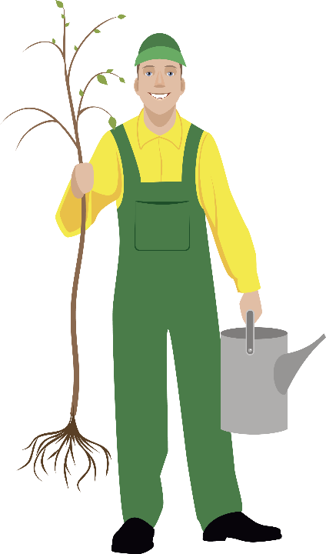
Thảo luận nhóm 4
Giới thiệu một số hoạt động sản xuất và sản phẩm nông nghiệp ở địa phương em
Tên hoạt động sản xuất và nơi diễn ra hoạt động đó
Tên các sản phẩm nông nghiệp
Đặc sản của địa phương em

Slide 16
Thảo luận nhóm 4

Slide 17
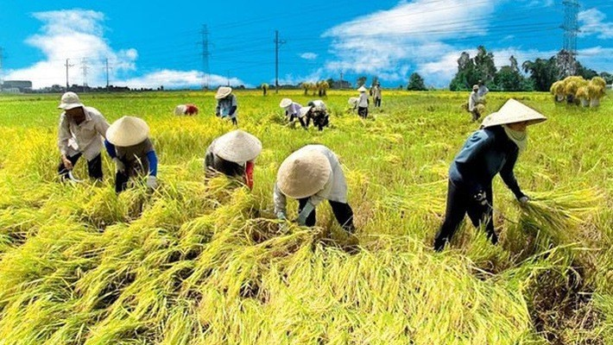
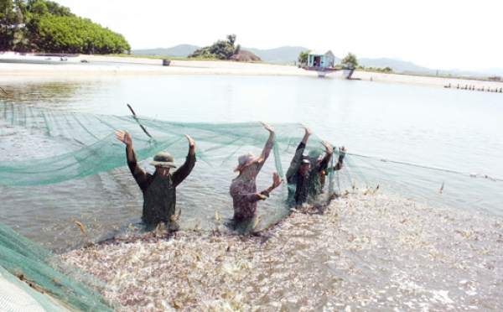
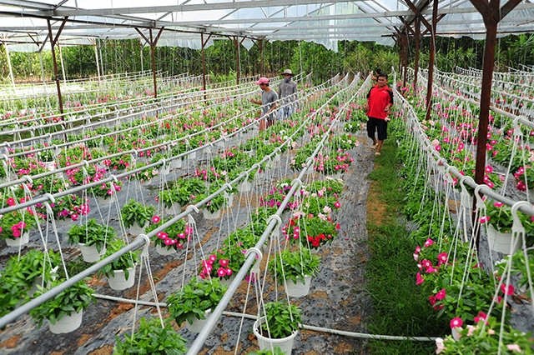
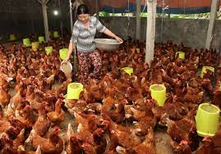
CÁC HOẠT ĐỘNG NÔNG NGHIỆP Ở ĐỊA PHƯƠNG

Slide 18
04
VẬN DỤNG

Slide 19
TRÒ CHƠI
AI NHANH,
AI ĐÚNG

Slide 20
LUẬT CHƠI
Chia lớp thành 4 nhóm, mỗi tổ là 1 nhóm.
Các em xếp thành 4 hàng. Khi cô hô “Bắt đầu”, các em trong nhóm sẽ lần lượt chạy lên bảng ghi 1 hoạt động sản xuất nông nghiệp và 1 sản phẩm của hoạt động sản xuất nông nghiệp đó ở địa phương em.
Sau thời gian 5 phút khi cô hô “Kết thúc” nhóm nào ghi được nhiều đáp án thì nhóm đó thắng cuộc.

Slide 21
DẶN DÒ
ÔN TẬP BÀI CŨ, KỂ TÊN ĐƯỢC CÁC HOẠT ĐỘNG SẢN XUẤT NÔNG NGHIỆP VÀ SẢN PHẨM CỦA CÁC HOẠT ĐỘNG ĐÓ
CHUẨN BỊ BÀI MỚI

Slide 22
TẠM BIỆT CÁC EM

Slide 23


Soạn bài giảng yêu cầu các khối lớp
Thiết kế bài giảng E – Learning
MĂNG NON – TÀI LIỆU TIỂU HỌC
Mời truy cập: MĂNG NON- TÀI LIỆU TIỂU HỌC | Facebook
ZALO : 0382348780 - 0984848929

